Slide 1
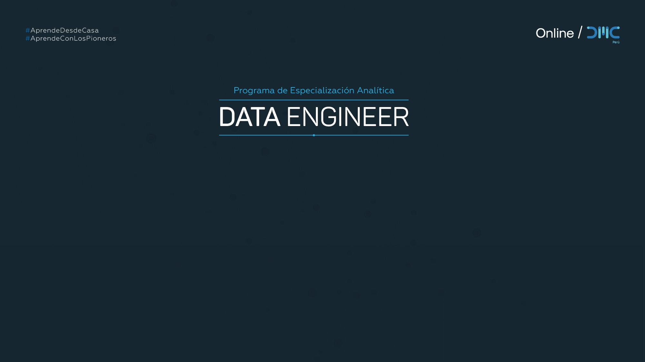
Introducción a DevOps
Docente: Francis De la Cruz

Slide 2

Agenda
Historia
Preambulo (Wall of confusión)
X-ray devOps
Qué es DevOps?
Qué NO es DevOps?
Objetivos de DevOps
DevOps Toolchain
Prácticas DevOps
Infrastructure as Code
Continuous Integration
Continuous Integration vs Continuous Delivery vs Continuous Deployment

Slide 3
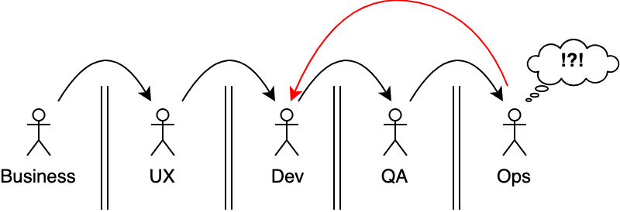
Como Nace el concepto DevOps

Slide 4
Historia
2007 - Bélgica, Patrick Debois. trabajó en un proyecto de migración de Centro de Datos, donde logra identificar brechas tales como comunicación, responsabilidades, etc entre operaciones (ops) y desarrollo (dev).
2008 - Canadá, evento Agile, Andrew Clay Shafer da su charla “Agile Infrastructure” Crean el grupo “Agile System Administration”.
2009 - Junio, Velocity 2009, John Allspaw y Paul Hammond exponen charla “10 deploys a day: Dev and Ops cooperation at Flickr” https://www.slideshare.net/jallspaw/10-deploys-per-day-dev-and-ops-cooperation-at-flickr.

Slide 5
Historia
2009 - Octubre, Patrick Debois organiza el “DevOpsDays” usando el hashtag #DevOps en twitter por primera vez.
2010 se realiza el “DevOpsDays” en Sidney y Mountain View.
2010 - 2011, empieza el crecimiento en la adopción.
2011 Gartner predice que en el 2015 el 20% de las 2000 empresas más importantes a nivel global lo estarán aplicando. Aquí es donde DevOps pasa a ser “buzzword”.

Slide 6
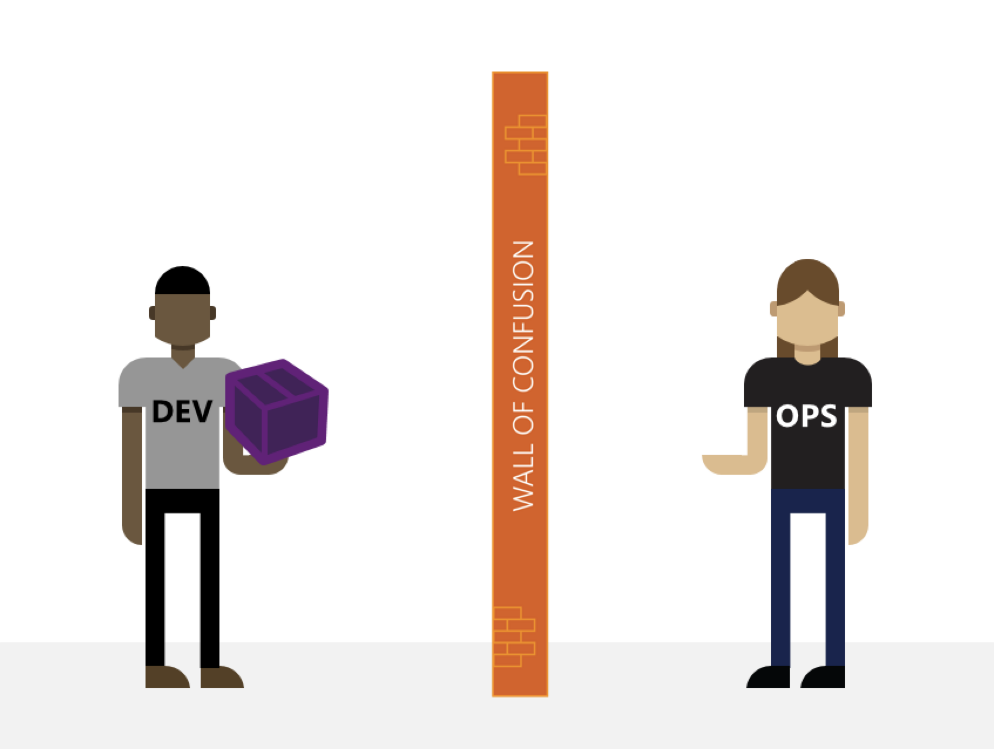
Muro de la Confusión
Dev
QA
Security
Support
Ops

Slide 7
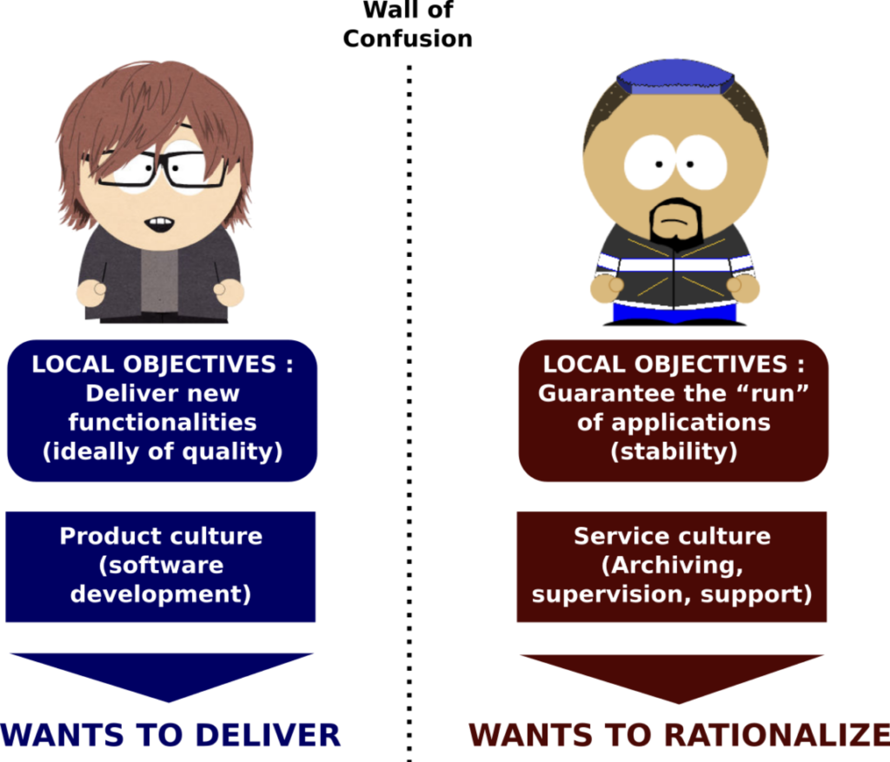
Muro de la Confusión
Dev
Ops

Slide 8
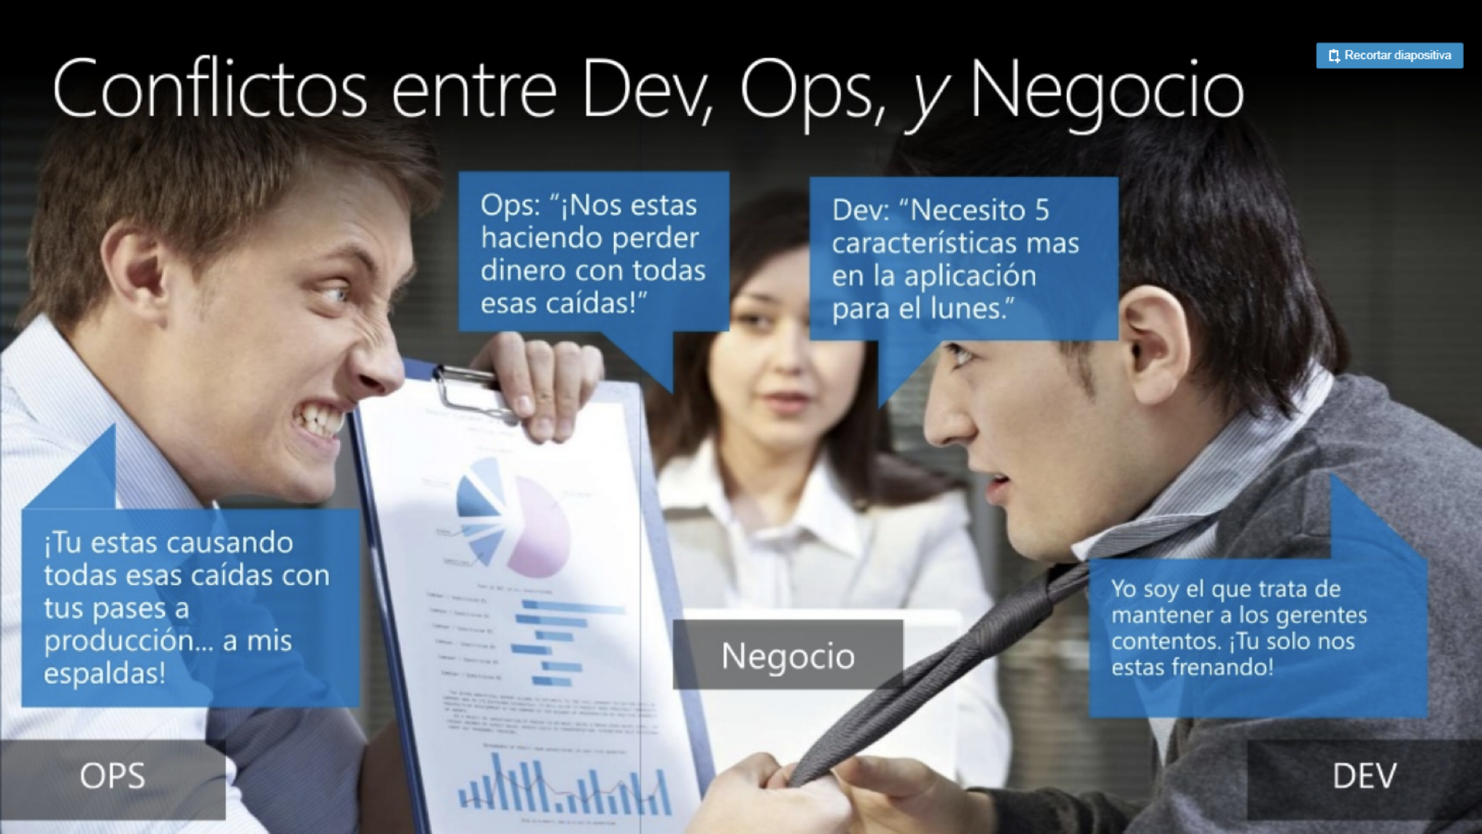

Slide 9

Diagnóstico DevOps X-ray:
Está homologado los ambientes de dev-qa-prod y correctamente versionados?
Alguna vez hicieron deploys al entorno producción solos?
Cada cuanto generan valor al entorno producción?
Cuánto tiempo se demoran en resucitar el entorno producción?
Qué métricas son las que tienen en su equipo(dev-ops)?
Saben cuales fueron las causas de la última caída en el entorno de producción?
Cuando sufren caídas o errores en producción quien asume la responsabilidad? Dev?ops?qa?negocio?seguridad??

Slide 10
Qué es DevOps?
Rol? un SysAdmin con skills: Automation, Infrastructure as Code, Continuous Integration, Continuous Delivery/Deployment, Monitoring, Chaos Engineering, Immutable Infrastructure, Cloud, Containers, etc, etc.
Producto, metodología o especificación? Por qué dicen que es un Rol o Producto?
“Es mas fácil vender productos que un cambio cultural” - @fisica3

Slide 11
Qué NO es DevOps?
Título o Rol
Un equipo separado
Una herramienta o conjunto de ellas
Sólo cultura
Solo automation
Anarquía
Notes:
1HORA

Slide 12
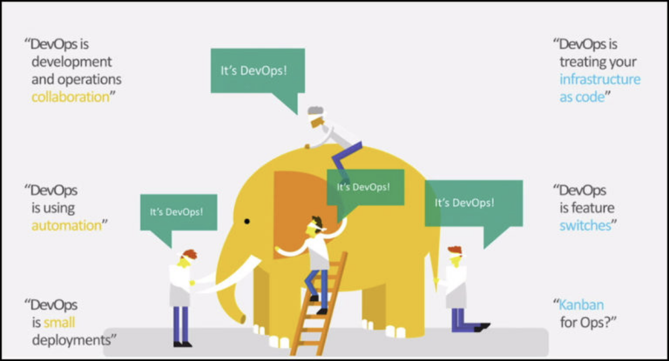

Slide 13
Es un movimiento cultural basado en la experiencia que enfatiza la comunicación, colaboración e integración entre: Dev, QA y Operations.
Su objetivo es establecer una cultura y un entorno donde la creación, pruebas y liberación de software pueda suceder de manera mas rápida, frecuente y confiable.

Slide 14
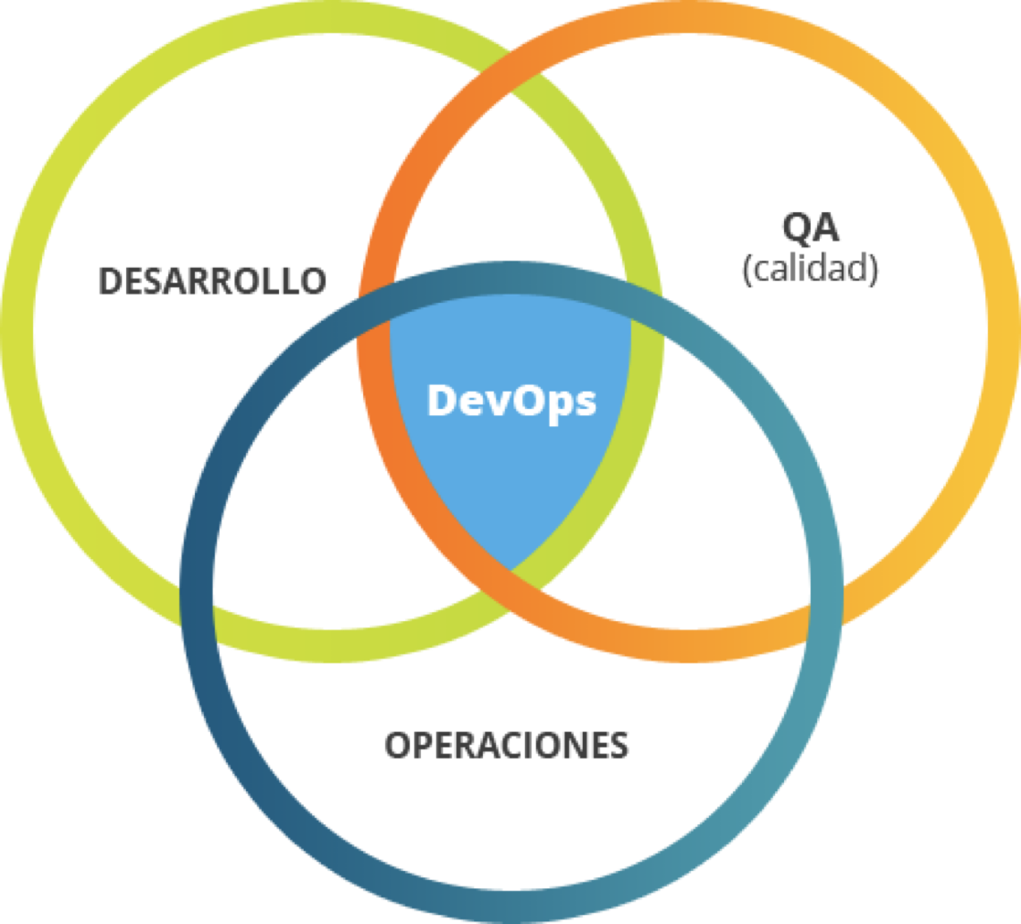
Colaboración

Slide 15
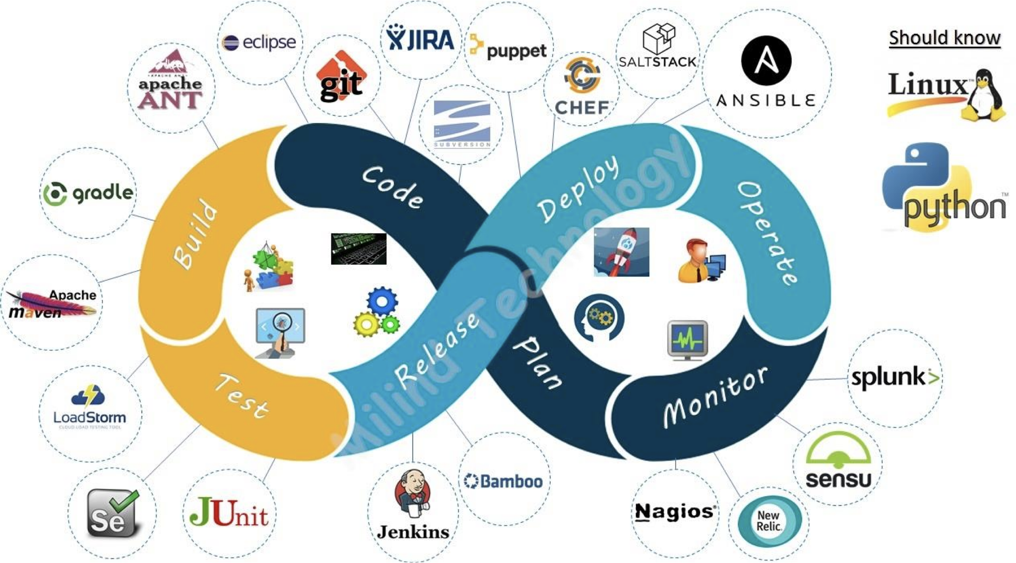
DevOps

Slide 16
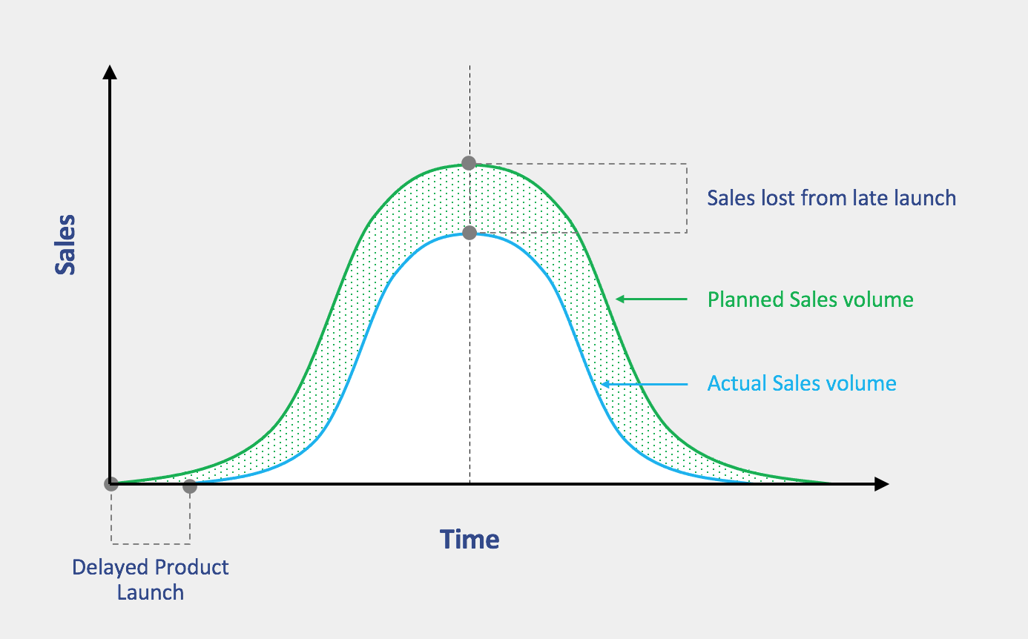
DevOps intenta mejorar :
Time to market/value

Slide 17

DevOps intenta mejorar
Integración con el negocio

Slide 18
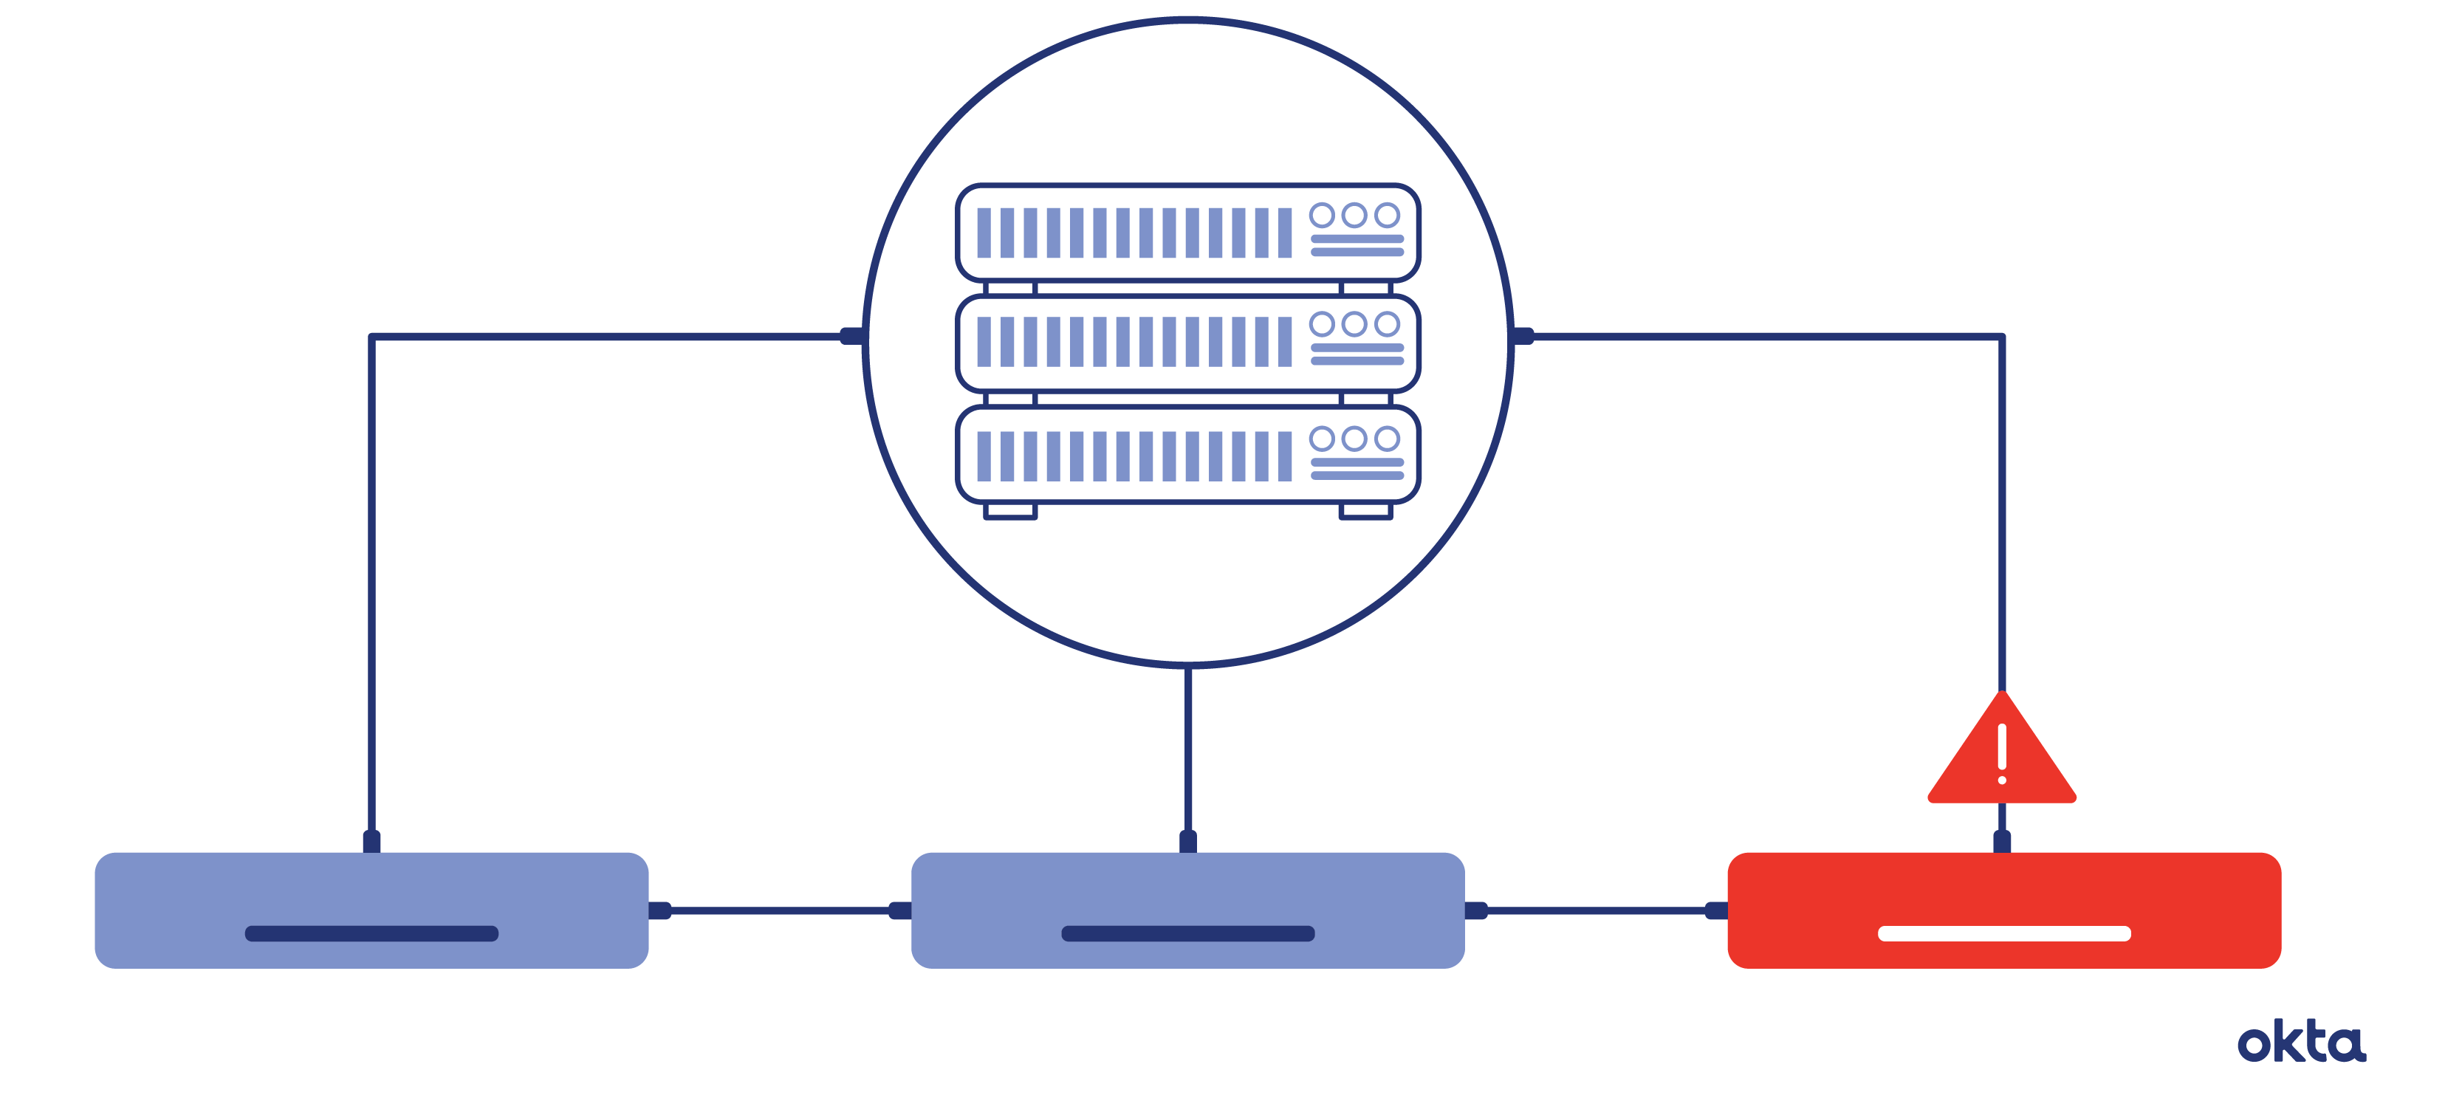
DevOps intenta mejorar
Capacidad de respuesta

Slide 19
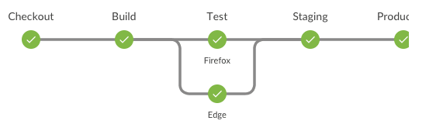
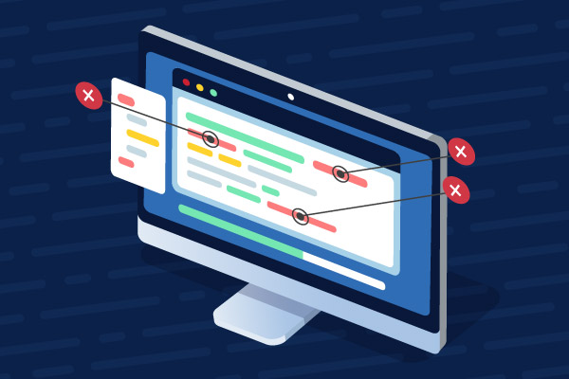
DevOps intenta mejorar
Calidad en el código y los despliegues.

Slide 20
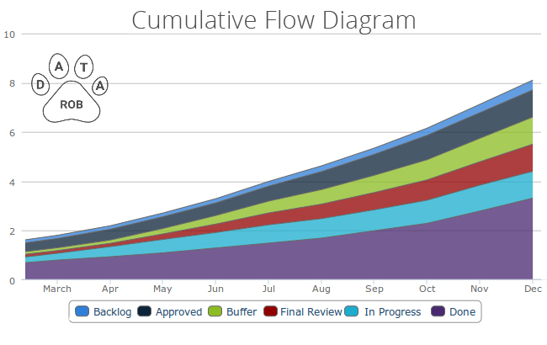
DevOps intenta mejorar
Productividad
Visibilidad
Agilidad

Slide 21
Nada de esto sería posible sin …

Slide 22
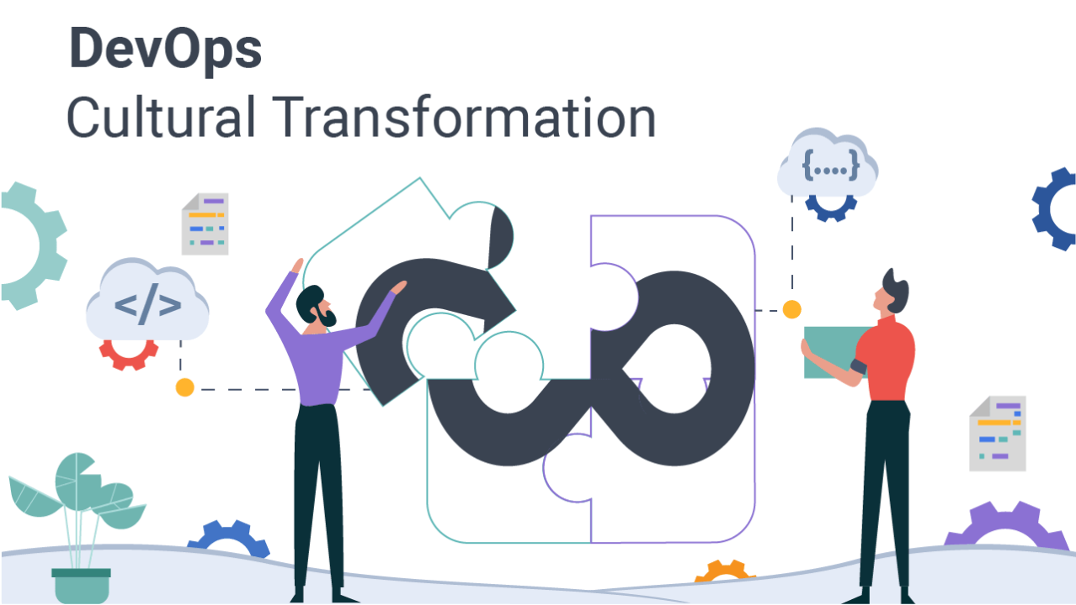
Cultura
Las organizaciones con alta confianza y seguridad alientan:
El flujo de información.
La colaboración.
Responsabilidades compartidas.
Aprendizajes sobre los fallos.
Nuevas ideas.

Slide 23
7 Keys of DevOps Practices
Configuration management
Release management
Continuous integration
Continuous deployment
Infrastructure as Code
Test automation
Application performance monitoring

Slide 24
7 DevOps Habits
Team autonomy and enterprise alignment
Rigorous management of technical debt
Focus on flow of customer value
Hypothesis-driven development
Evidence gathered in production
Live-site culture
Manage infrastructure as a flexible resource

Slide 25
Como es la cultura en tu organización?

Slide 26
Cultura Organizacional Westrum
Patológica | Burocrática | Generativa
La información se esconde. | La información se ignora | La información se busca activamente.
Lo mensajeros son “disparados”. | Los mensajeros son aislados. | Los mensajeros son entrenados.
Las responsabilidades son evitadas. | Las responsabilidades son compartimentadas. | Las responsabilidades son compartidas.
La colaboración se desalienta. | La colaboración es permitida pero desalentada. | La colaboración es reconocida.
Las fallas se cubren. | La organización es justa: castiga o perdona. | Las fallas son analizadas.
Las ideas nuevas son aplastadas. | Las ideas nuevas crean problemas. | Las ideas nuevas son implementadas.

Slide 27
DevOps Principle- The three ways
Flujo o forma de trabajo.- comprender el flujo de trabajo (de izquierda a derecha)
Retroalimentación.- Crea bucles de retroalimentación cortos que permitan la mejora continua (de derecha a izquierda)
Experimentación y aprendizaje continuo.- crear cultura que fomente:
Experimentar, tomar riesgos y aprender del fracaso.
Comprender que la repetición y la práctica es un requisito previo para el dominio.

Slide 28
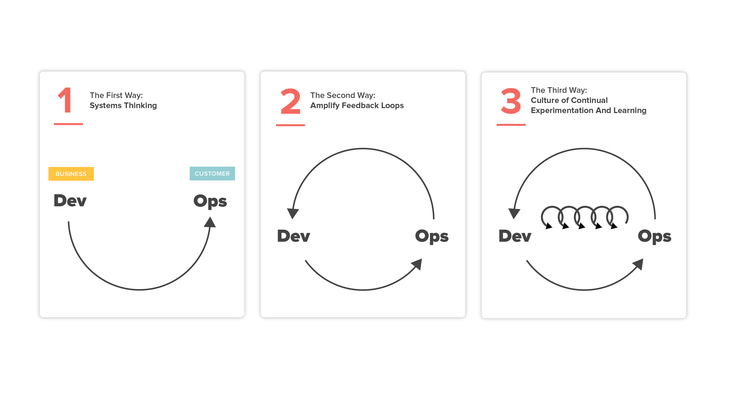

Slide 29
DevOps: The three ways - Flujo
Entender el flujo de trabajo.
comprensión del flujo y eliminación de restricciones.
Ningún defecto conocido debe pasar por alto.
Lograr una comprensión profunda de todo el sistema.

Slide 30
DevOps: The three ways – Retroalimentación
Establecer un ciclo de retroalimentación
Comprender y responder las necesidades de todos los clientes, tanto internos como externos.
Crear e integrar conocimiento donde sea necesario.

Slide 31
The three ways – Retroalimentación - Activities
Pruebas automatizadas
Revisión por pares de cambios (peer-review)
Monitoreo
Dashboards
Bitácoras productivas
Medición de procesos
Medición de caídas e impacto en negocio.
Reportes estadísticos (soporte, help desk)
Gestion de cambios, incidencias, problemas y gestión del conocimiento.

Slide 32
DevOps: The three ways – Experimentación y Aprendizaje Contínuo
Experimentación continua, asumiendo riesgos y aprendiendo del fracaso.
Comprender que la repetición y la práctica es el requisito previo para el dominio.
Asignar tiempo para la mejora del trabajo diario.
Crear rituales que recompensen al equipo por tomar riesgos.
Introducir fallas en el sistema para aumentar la resiliencia.
Planifique el tiempo para una experimentación segura e innovación (hackathons)

Slide 33
Que pasaría si usted tuviera control total de sus puntos de fallas?

Slide 34
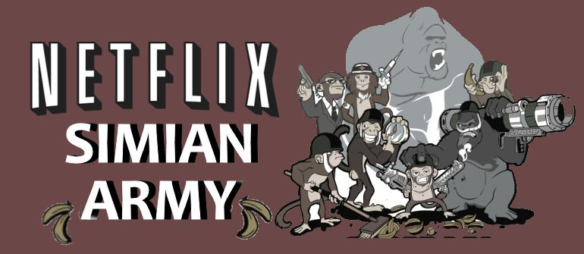

Slide 35
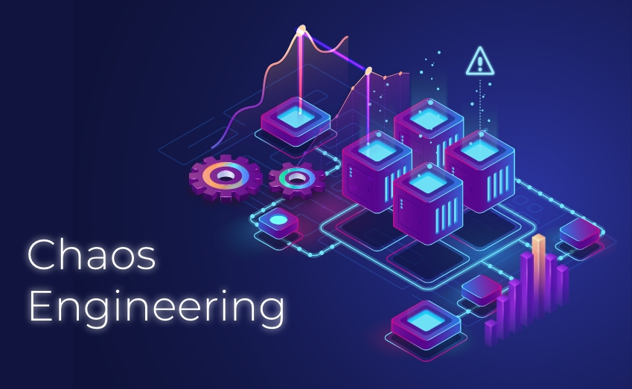
Responder a errores
“Simian Army” fue adoptado por primera vez por Netflix como un servicio que apaga aleatoriamente instancias en producción.
La respuesta a los ataques ayuda a desarrollar competencias para recuperar el entorno de produccion de las fallas inevitables.

Slide 36
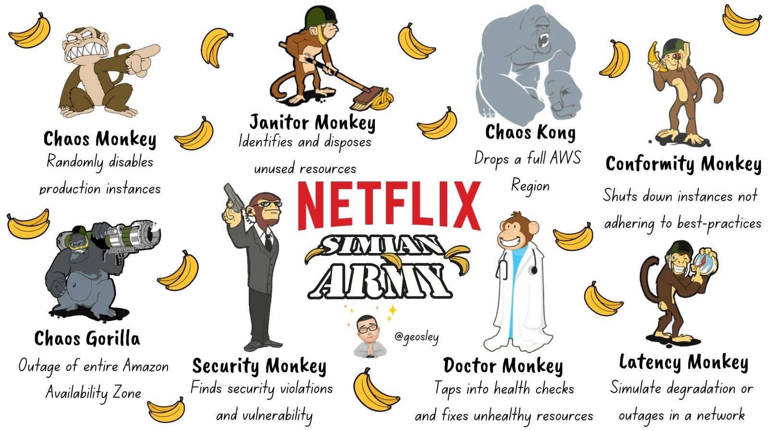

Slide 37
Objetivos de DevOps
Liberaciones más pequeñas y frecuentes.
Reducción de esfuerzo y riesgos.
Reducción de costos de iteraciones de productos y retrasos.
Una cultura de comunicación y colaboración.
Consistencia y rapidez a travez de la automatización.

Slide 38
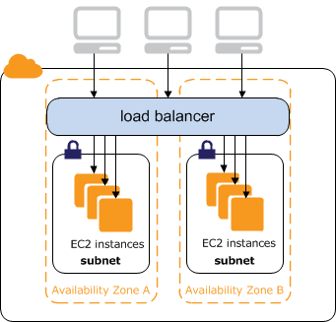
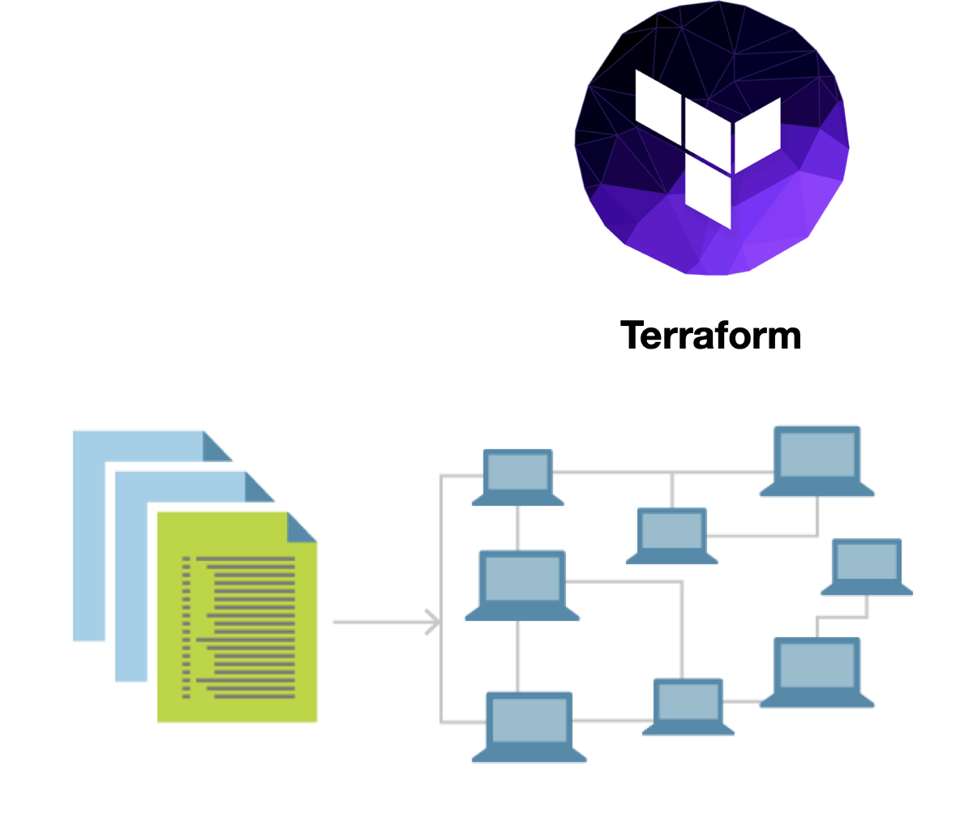

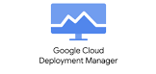
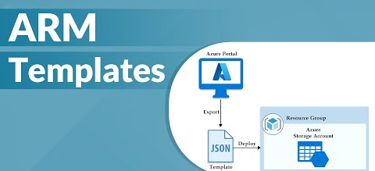
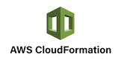

Infrastructure as Code
Garantía en homogeneidad
Tiempo para recuperación
Productividad
Asegurarse estándares
Versionado
Testing

Slide 39
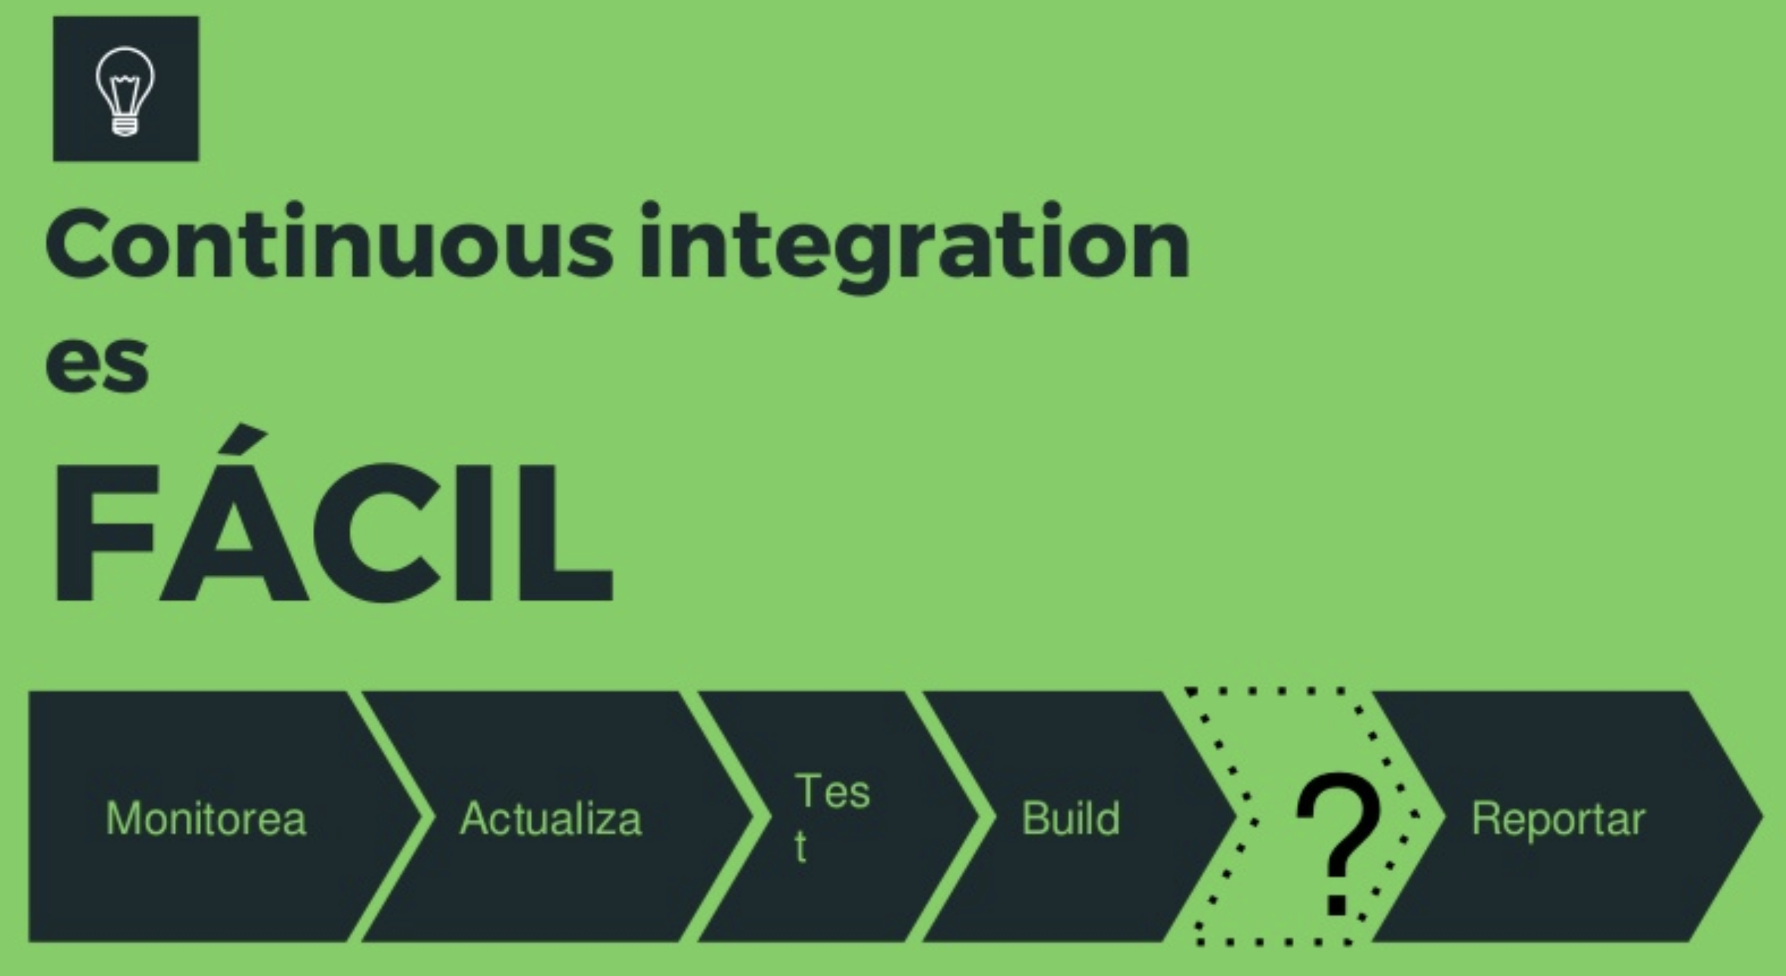
Continuous Integration
"Contrario a la creencia popular, Continuous integration es una actitud, no una herramienta" - James Shore, autor del libro The Art of Agile Development

Slide 40
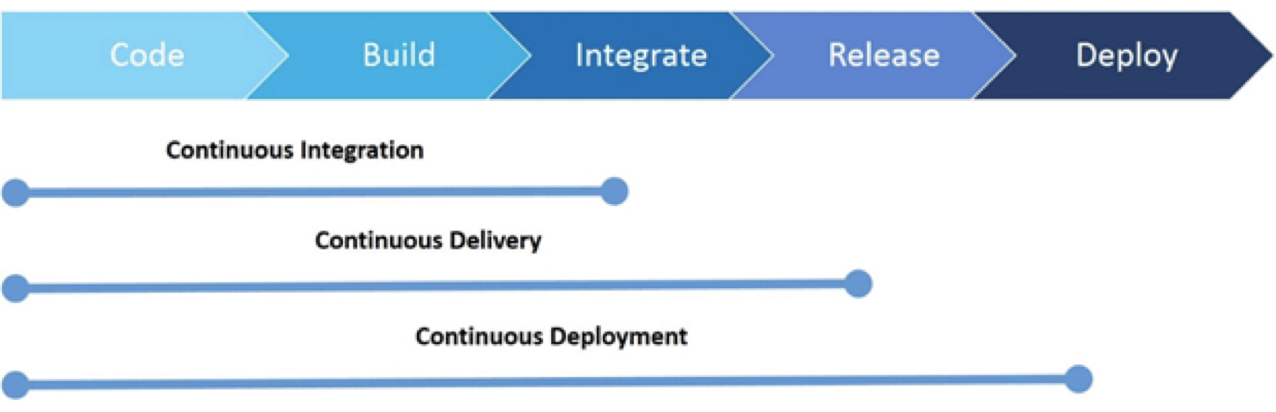
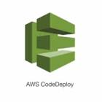

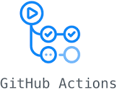
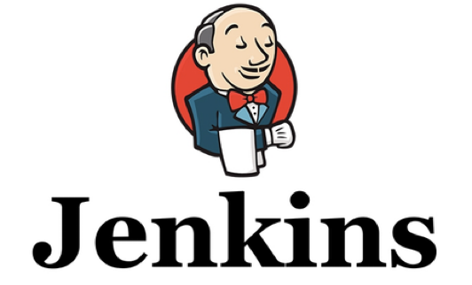
CI vs C. Delivery vs C. Deployment
Prod

Slide 41
Casos de Éxito

Slide 42
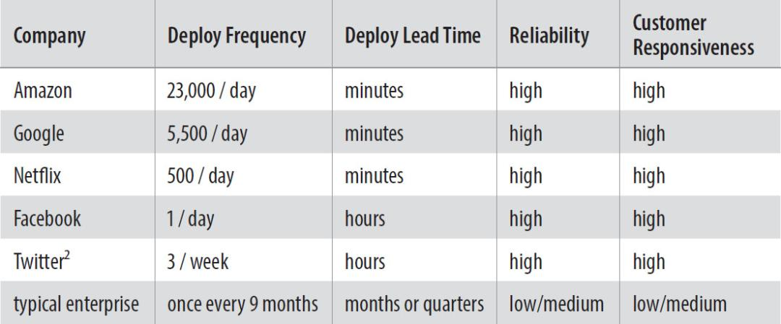
Posted: November 5, 2020 | 9 min read | byBryant Son (Red Hat)

Slide 43
Posted: November 5, 2020 | 9 min read | byBryant Son (Red Hat)

Slide 44
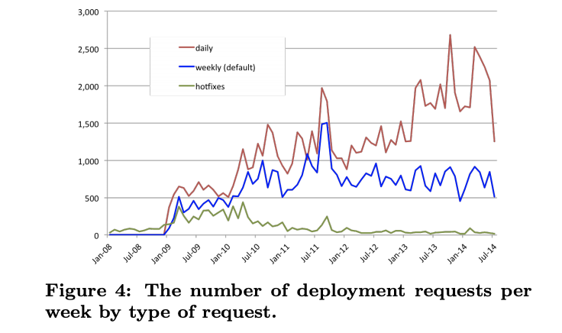
Escenario evolutivo entrega continua

Slide 45
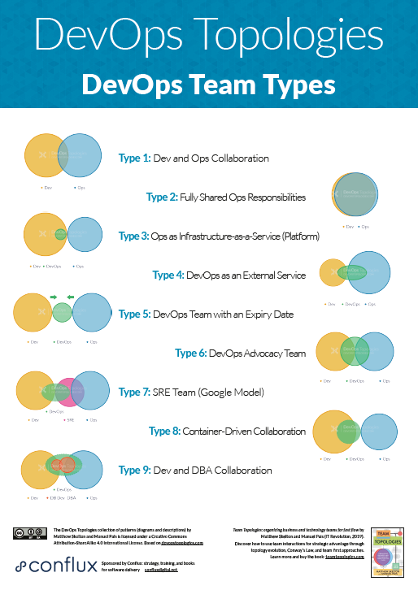

Slide 47
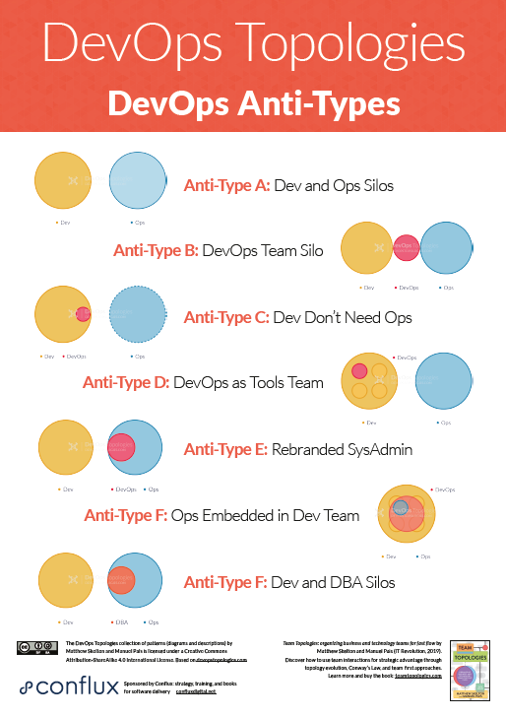

Slide 49
En que topología se encuentra usted ?

Slide 50
Material Extra

Slide 51
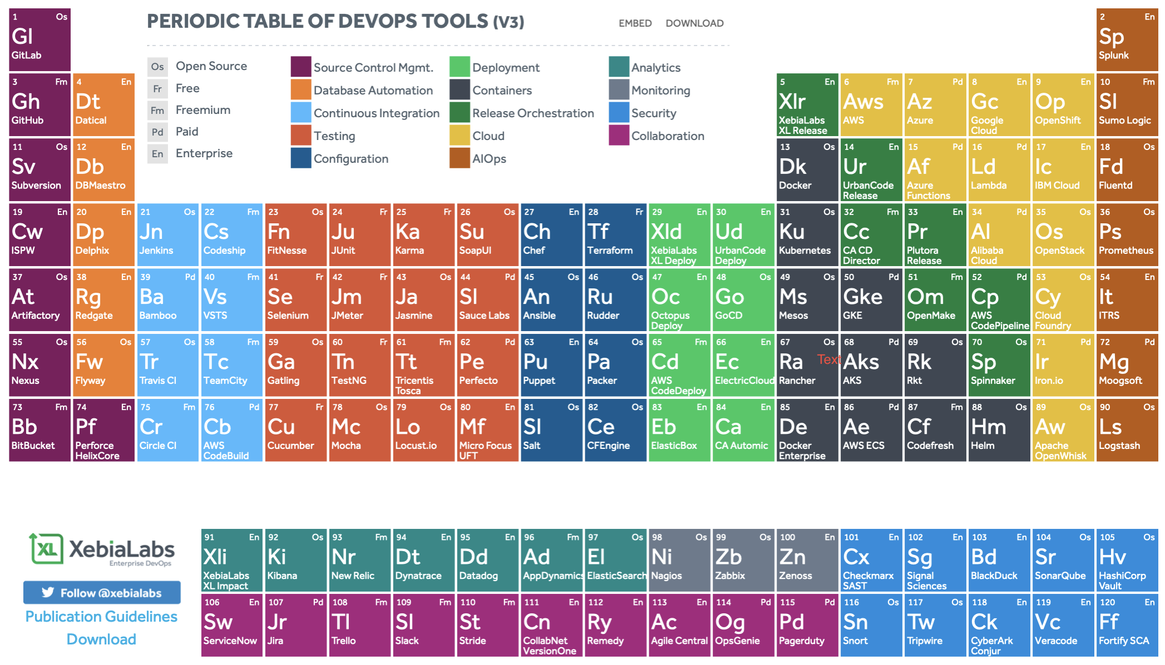
DevOps Toolchain
https://xebialabs.com/periodic-table-of-devops-tools/

Slide 52
Bibliografía
The Phoenix Project: A Novel about IT, DevOps, and Helping Your Business Win https://www.amazon.com/Phoenix-Project-DevOps-Helping-Business/dp/0988262509
Effective DevOps: Building a Culture of Collaboration, Affinity, and Tooling at Scale https://www.amazon.es/Effective-DevOps-Building-Collaboration-Affinity/dp/1491926309
DevOps Institute https://devopsinstitute.com
Cloud Native MX - Meetup 9 https://www.youtube.com/watch?v=TzLXvmf17Qw
Spinnaker project showcase https://www.youtube.com/watch?v=MaZbsJBfQYc
https://es.slideshare.net/littleidea/agile-infrastructure-agile-2009/57-WHAT_IS_AGILEPLANNING_ENGINEERING_CIRCLE
https://blog.newrelic.com/engineering/devops-name/
https://web.devopstopologies.com/
https://www.slideshare.net/jallspaw/10-deploys-per-day-dev-and-ops-cooperation-at-flickr

Slide 53

Preguntas?

Slide 54
